Slide 1
ข้อมูลจากกลุ่มตัวอย่างจากจังหวัดปราจีน
6805007181 ธนเสริฐ ตั้งตรงสกุลดี

Slide 2
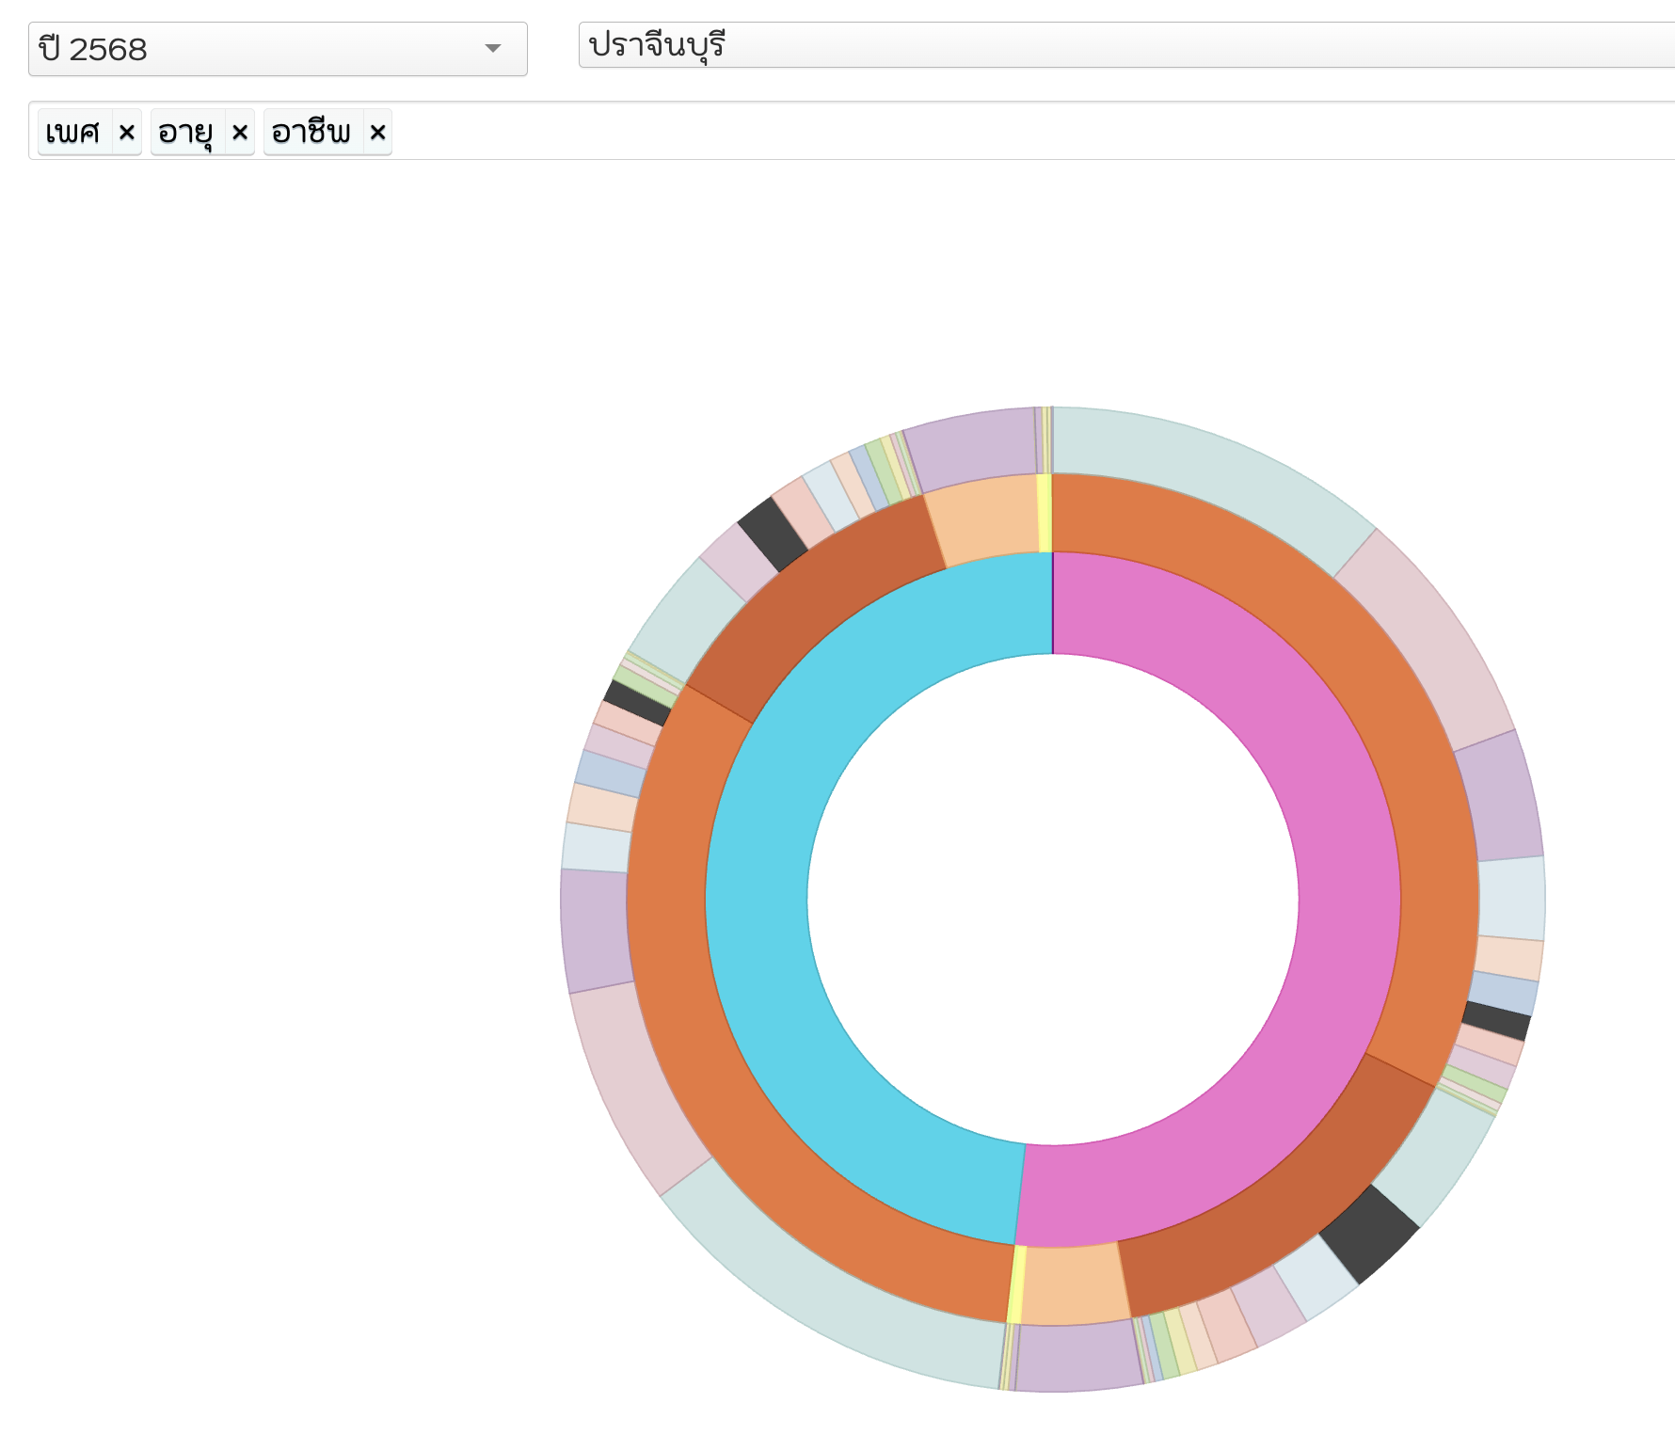

Slide 3
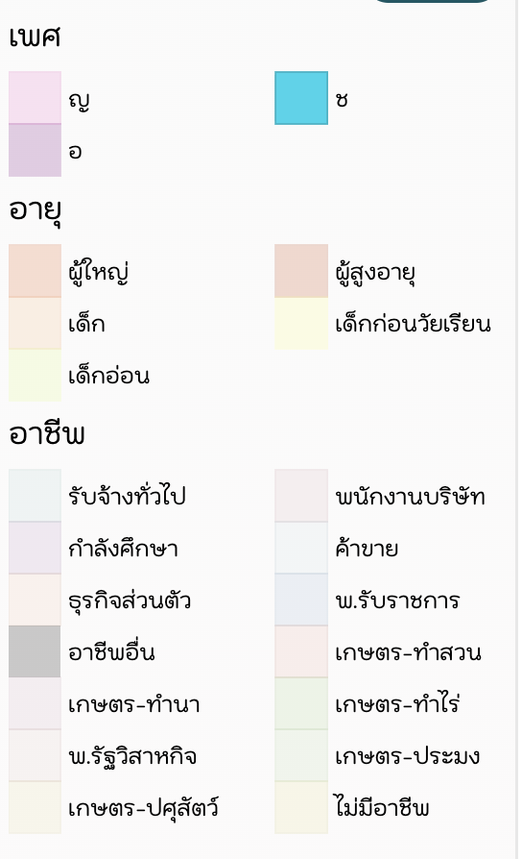
เพศ
ปราจีนมีเพศชายและเพศหญิงจำนวนใกล้เคียงกัน

Slide 4
อายุ
ปราจีนมีคนอายุอยู่ในวัยผู้ใหญ่เยอะที่สุด
รองลงมาคือผู้สูงอายุ และเด็กตามลำดับ

Slide 5
อาชีพ
อาชีพที่ทำกันเยอะที่สุดคือ รับจ้างทั่วไป
อาชีพที่รองลงมาคือ กำลังศึกษา
อาชีพรองอันดับที่2 คือ พนักงานบริษัท
ปราจีนมีคนทำอาชีพเกษตร-ทำนา , ปศุสัตว์ ,ทำไร่,ประมง เพียง 11.44%

Slide 6
อายุ กับ อาชีพ
อายุ ผู้ใหญ่ ทำงานรับจ้างทั่ว กับ พนักงานบริษัท และมีส่วน
มีผู้ใหญ๋ที่กำลังศึกษาอยู่ 8.24%
อายุเด็ก กำลังศึกษาเกือบทุกคน

Slide 7
เพศ อายุ
ปราจีนมีมีผู้หญิงจำนวนใกล้เคียงกับผู้ชาย
ทั้งชายและหญิง เป็นผู้ใหญ่ เป็นส่วนมาก รองลงมาเป็น ผู้สูงอายุ และเด็กตามลำดับเหมือนกัน

Slide 8
เพศ อาชีพ
เพศชายและเพศหญิงมีทำอาชีพที่คล้ายกัน
อาชีพที่ทำมากที่สุดคือ รับจ้างทั่วไป
อาชีพที่ทำรองลงมาคือ กำลังศึกษาและพนักงานบริษัทจำนวนใกล้เคียงกัน

Slide 9
เพศ อายุ อาชีพ
เพศชายและเพศหญิงมีความอายุและอาชีพที่คล้ายคลึงกันมาก
ไม่ได้มีความหลากหลายคือแตกต่างกัน
อาจเป็นเพราะให้ความสำคัญกับทุกคนอย่างเทียม

Slide 10
เพศ อายุ อาชีพ
จากการสังเกตอายุในจังหวัดปราจีนสังเกตเห็นว่า
เป็นผู้ใหญ่ และผู้สูงอายุ 90.4%
โดยเป็นผู้สูงอายุ 26.4
ผู้ใหญ่ 64%
ดังนั้นอนาคตจะเข้าสู่สังคมสูงวัย

Slide 11
THANK YOU
Frey Munch
mirjam@adatum.com
www.adatum.com

